Slide 1
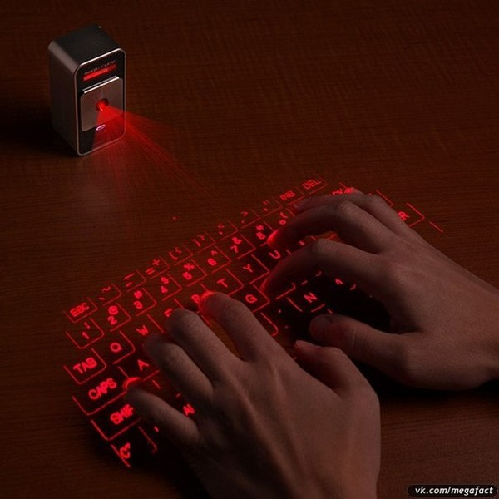
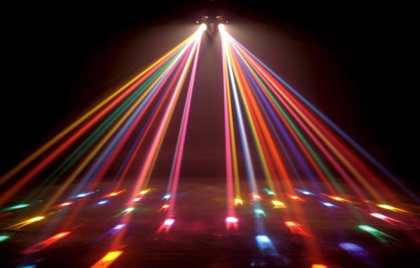
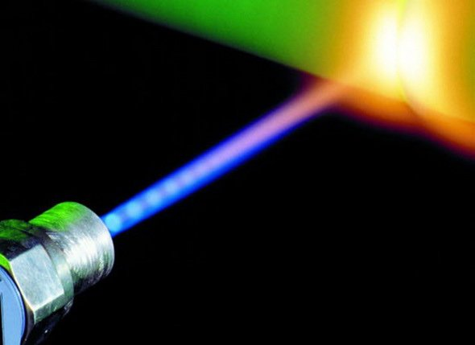
Интегрированный урок
физика+английский язык
«Лазер»
11 класс
Учитель английского языка
Попова Е.А.
Учитель физики
Попова М.Г.

Slide 2
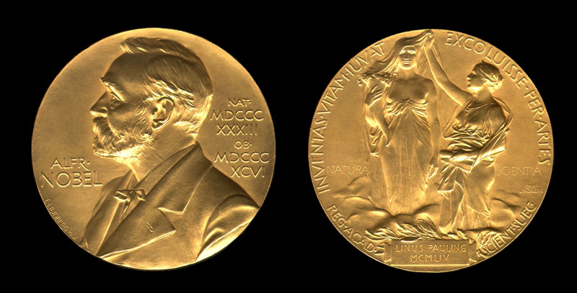
Нобелевская премия
«Всё моё движимое и недвижимое имущество должно быть обращено моими душеприказчиками в ликвидные ценности, а собранный таким образом капитал помещён в надёжный банк. Доходы от вложений должны принадлежать фонду, который будет ежегодно распределять их в виде премий тем, кто в течение предыдущего года принёс наибольшую пользу человечеству… Указанные проценты необходимо разделить на пять равных частей, которые предназначаются: одна часть — тому, кто сделает наиболее важное открытие или изобретение в области физики; другая — тому, кто сделает наиболее важное открытие или усовершенствование в области химии; третья — тому, кто сделает наиболее важное открытие в области физиологии или медицины; четвёртая — тому, кто создаст наиболее выдающееся литературное произведение идеалистического направления; пятая — тому, кто внёс наиболее существенный вклад в сплочение наций, уничтожение рабства или снижение численности существующих армий и содействие проведению мирных конгрессов… Моё особое желание заключается в том, чтобы при присуждении премий не принималась во внимание национальность кандидатов…»

Slide 3
Нобелевская премия
1964 год – Н.Г. Басов, А.М. Прохоров, Ч.Таунс, за фундаментальные работы в области квантовой электроники, которые привели к созданию генераторов и усилителей на лазерно-мазерном принципе
2000 год – Ж.И. Алфёров, за разработку полупроводниковых гетероструктур и создание быстро опто- и микроэлектронных компонентов

Slide 4
Лазер
L – light
A – amplification
S – by stimulated
E – emission
R – of radiation

Slide 5
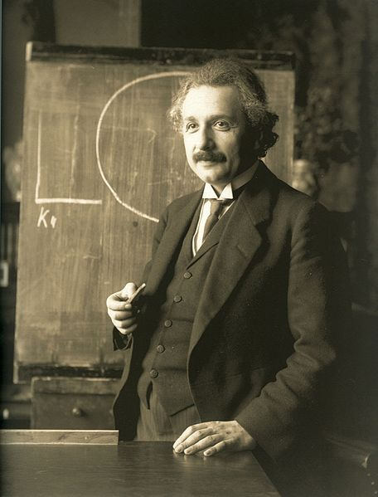
Альберт Эйнштейн
Физик-теоретик, один из основателей современной теоретической физики, лауреат Нобелевской премии (1921г.), общественный деятель-гуманист.
Автор более 300 научных работ по физике, а также около 150 книг и статей в области истории и философии науки, публицистики и др.
Он разработал более 8 физических теорий, в том числе и теорию индуцированного (вынужденного) излучения.
На вынужденном излучении основан принцип работы
квантовых усилителей, лазеров и мазеров.

Slide 6
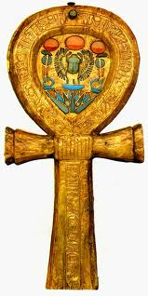
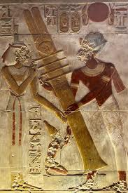
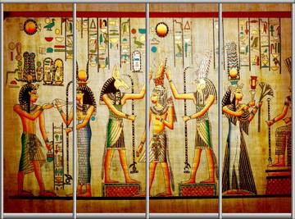
Лазер в Египте?

Slide 7
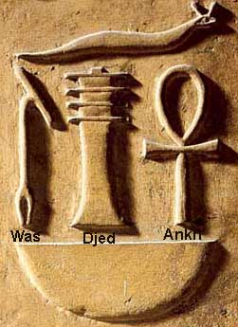
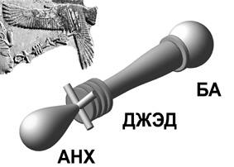
Посох фараона – лазер?

Slide 8
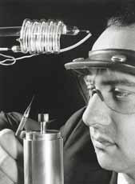
Теодор Мейман
16 мая 1960 года построил и запустил первый в мире твердотельный лазер, работающий в оптическом диапазоне

Slide 9
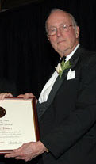
Чарльз Таунс
Лауреат Нобелевской премии по физике в 1964 году
Основные труды Таунса посвящены радиоспектро-скопии , квантовой электронике и её приложениям, нелинейной оптике, радиоастрономии

Slide 10
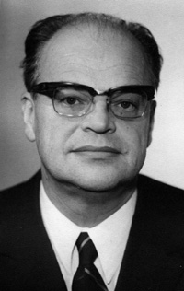
Николай Геннадьевич Басов
Лауреат Нобелевской премии по физике в 1964 году.
Высказал идею о возможности управления посредством лазера термоядерным веществом.
Труды Николая Басова, посвящены применению оптоэлектроники.

Slide 11
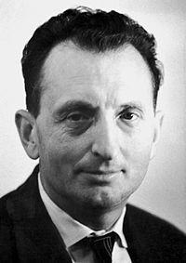
Александр Михайлович Прохоров
Лауреат Нобелевской премии по физике в 1964 году.
Создал ряд лазеров различных типов.
Разработки учёного нашли применение для создания систем дальней космической связи, лазерного термоядерного синтеза, волоконно-оптических линий связи.

Slide 12
Лазеры в литературе
Маркиз де Сад «Диалог умирающего со священником» 1782 год
Г. Уэллс «Война миров» 1897 год
А. Н. Толстой «Гиперболоид инженера Гарина» 1927 год

Slide 13
эксперимент
Вывод формулы для расчёта длины волны лазерного излучения при помощи дифракционной решётки
Обозначим расстояние от решётки до экрана (L), расстояние от 0 мах до 1 (X), учтём постоянную решётки d
Измерение и расчет длины волны
X, м | L,м | K | d,м | λ, м

Slide 14
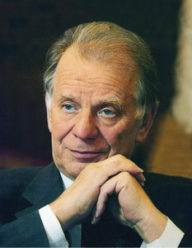
Жорес Иванович Алфёров
Лауреат Нобелевской премии по физике в 2000 году.
Признание в мире
Премия Ника Холоньяка (Оптическое общество США,
Хьюллет-Паккардовская премия
(Европейское физическое общество, 1978)
Премия А. П. Карпинского (ФРГ, 1989)
Премия Киото (Инамори фонд, Япония, 2001) —
Премия В. И. Вернадского (НАН Украины, 2001)
Золотая медаль Х. Велькера (1987)
Медаль Балантайна (Институт Франклина, США, 1971)
Золотая медаль (SPIE, 2002)
Награда Симпозиума по GaAs (1987)
Награда «Почетный орден РАУ». (Славянский) университет,Армения, 2011)

Slide 15
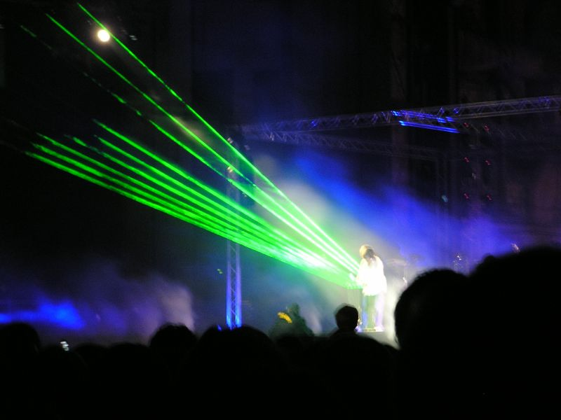
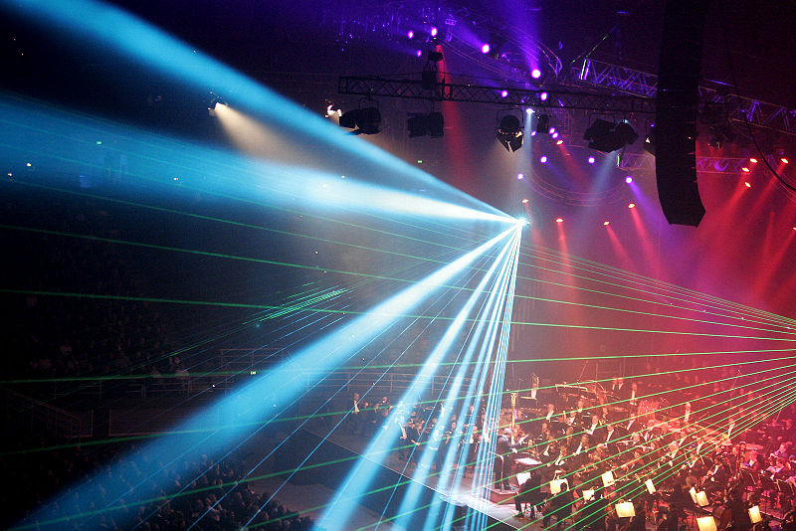
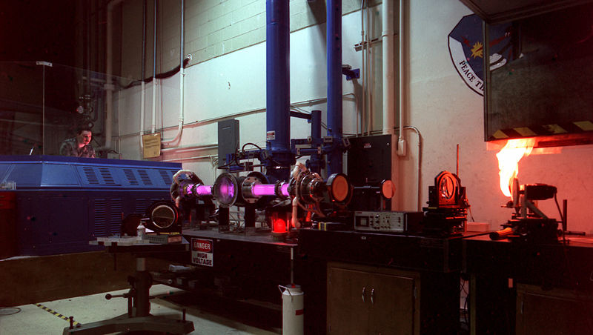
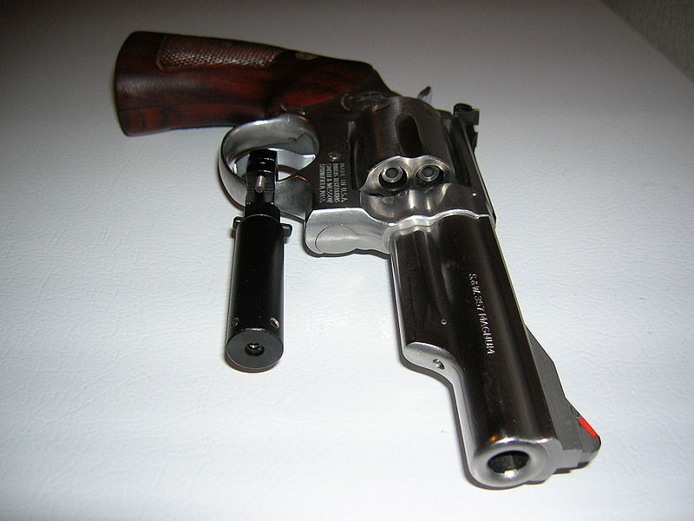
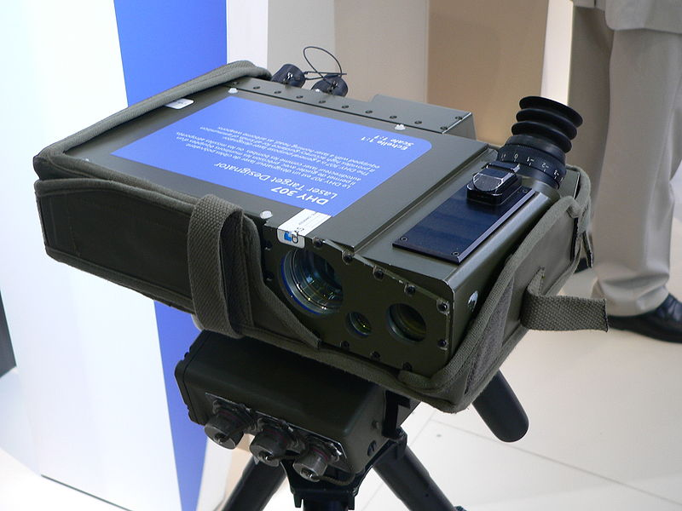
Области применения лазера

Slide 16
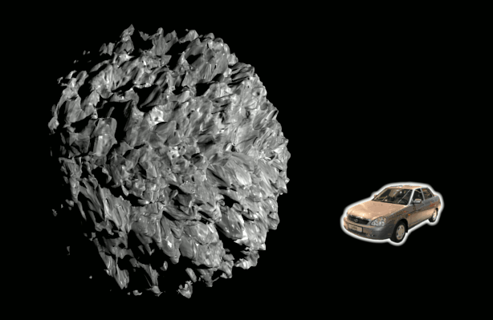
Челябинский метеороид
Размер - 17 метров
Масса - 10 000 тонн,
Скорость около 18 км/с

Slide 17
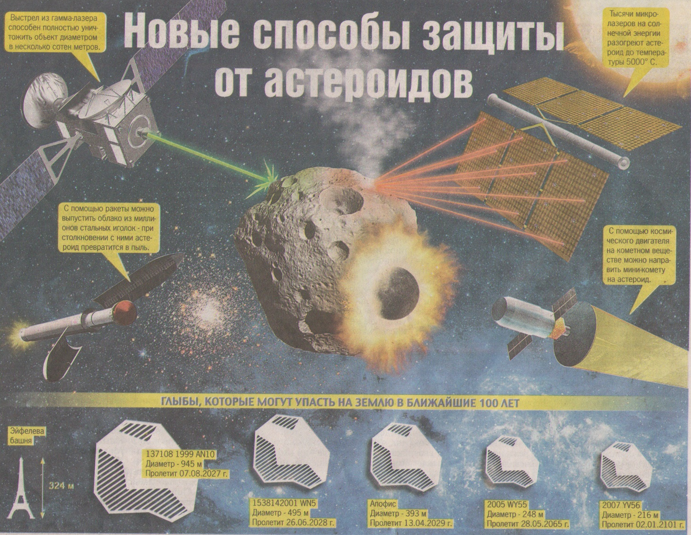

Slide 18
Рефлексия
«Отрицательный результат - тоже результат» Нильс Бор
Look you should stop the work you are doing. It isn´t going to work. You know it´s not going to work, we know it´s not going to work. You´re wasting money. Just stop! Rabi, Kursh
«Кто владеет информацией - тот владеет миром» Ротшильд

Slide 19
Домашнее задание
а) Посмотреть видеофильмы: «Осторожно лазер!», «Тайны забытых побед. Повелители луча».
б) Ответить на вопрос: «Терра» и «Омега» - что это?
в) Составить в хронологическом порядке этапы создания лазера ( на английском языке)

Slide 20
Благодарим за работу на уроке!
Thank you for your attention!

Slide 21
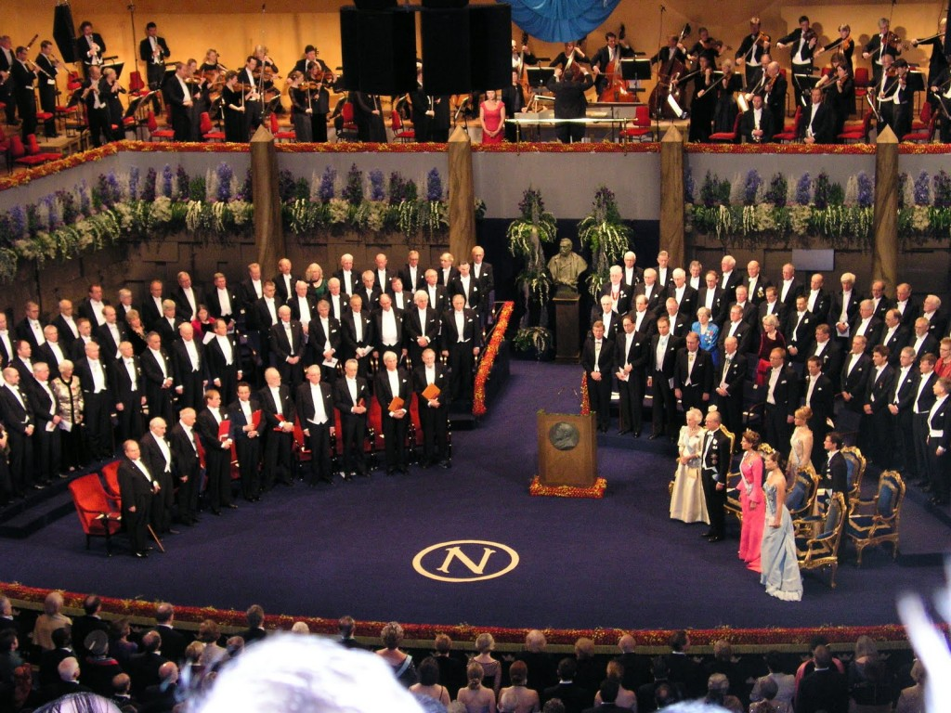
Среди этих людей могли бы оказаться и ВЫ !!!

